Slide 1
선형대수학 유클리드 벡터공간
임종범
jblim@kpu.ac.kr

Slide 2
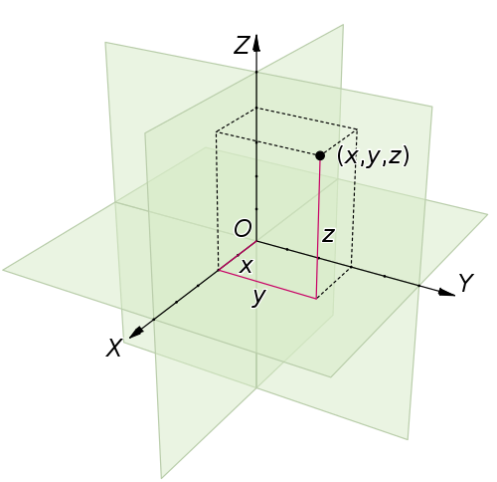
유클리드 공간
유클리드 공간(Euclidean space)은 유클리드가 연구했던 평면과 공간을 일반화한 것
유클리드가 생각했던 거리와 길이와 각도를 좌표계를 도입하여, 임의 차원의 공간으로 확장한 것
표준적인 유한 차원, 실수, 내적 공간
3차원 유클리드 공간 상의 각 점은 3개의 좌표 축에 결정

Slide 3
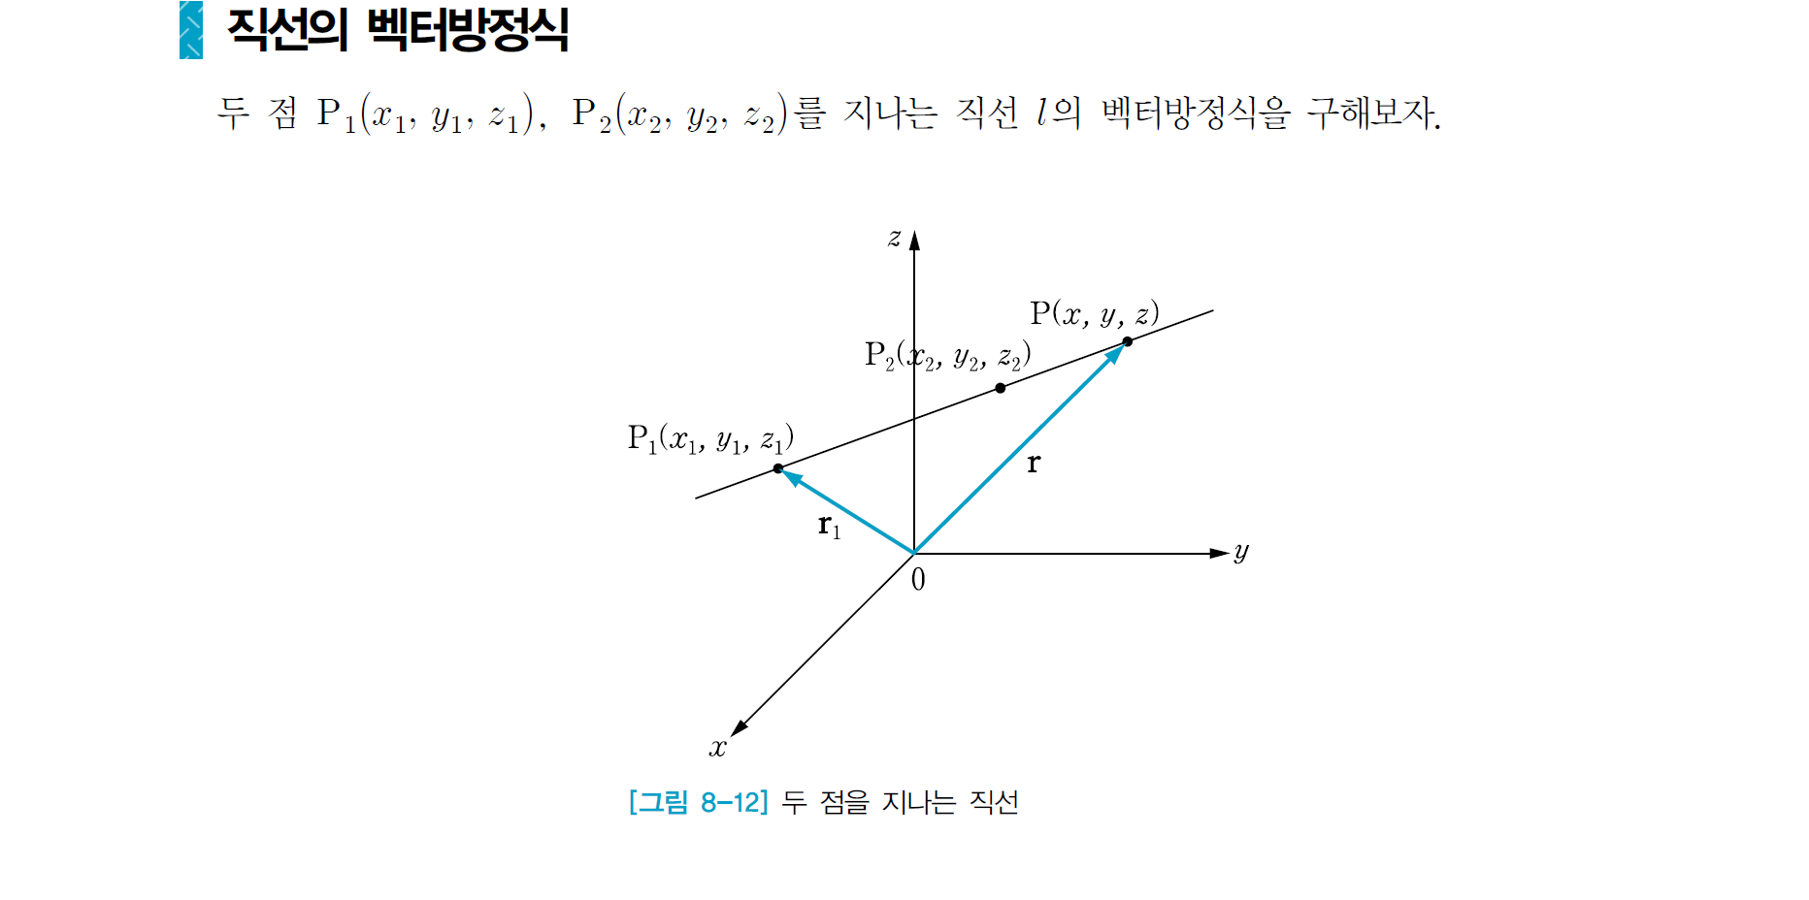
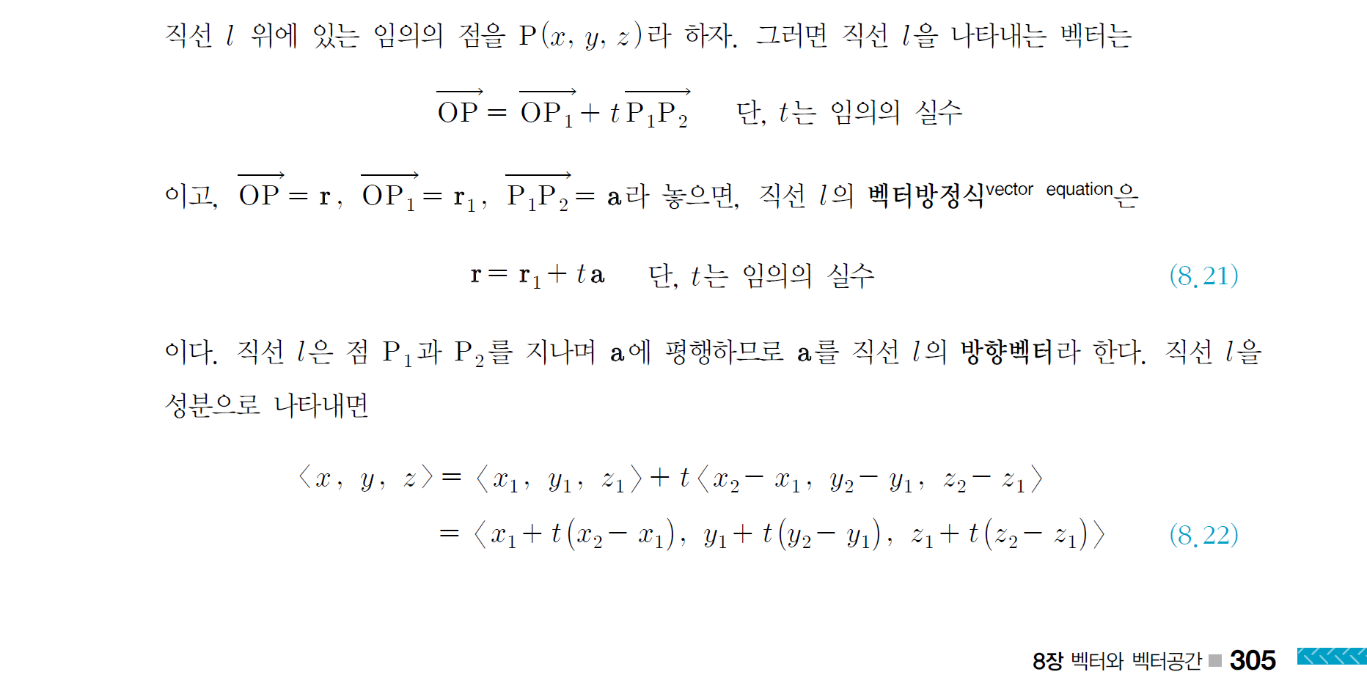
직선과 평면의 벡터 방정식

Slide 4
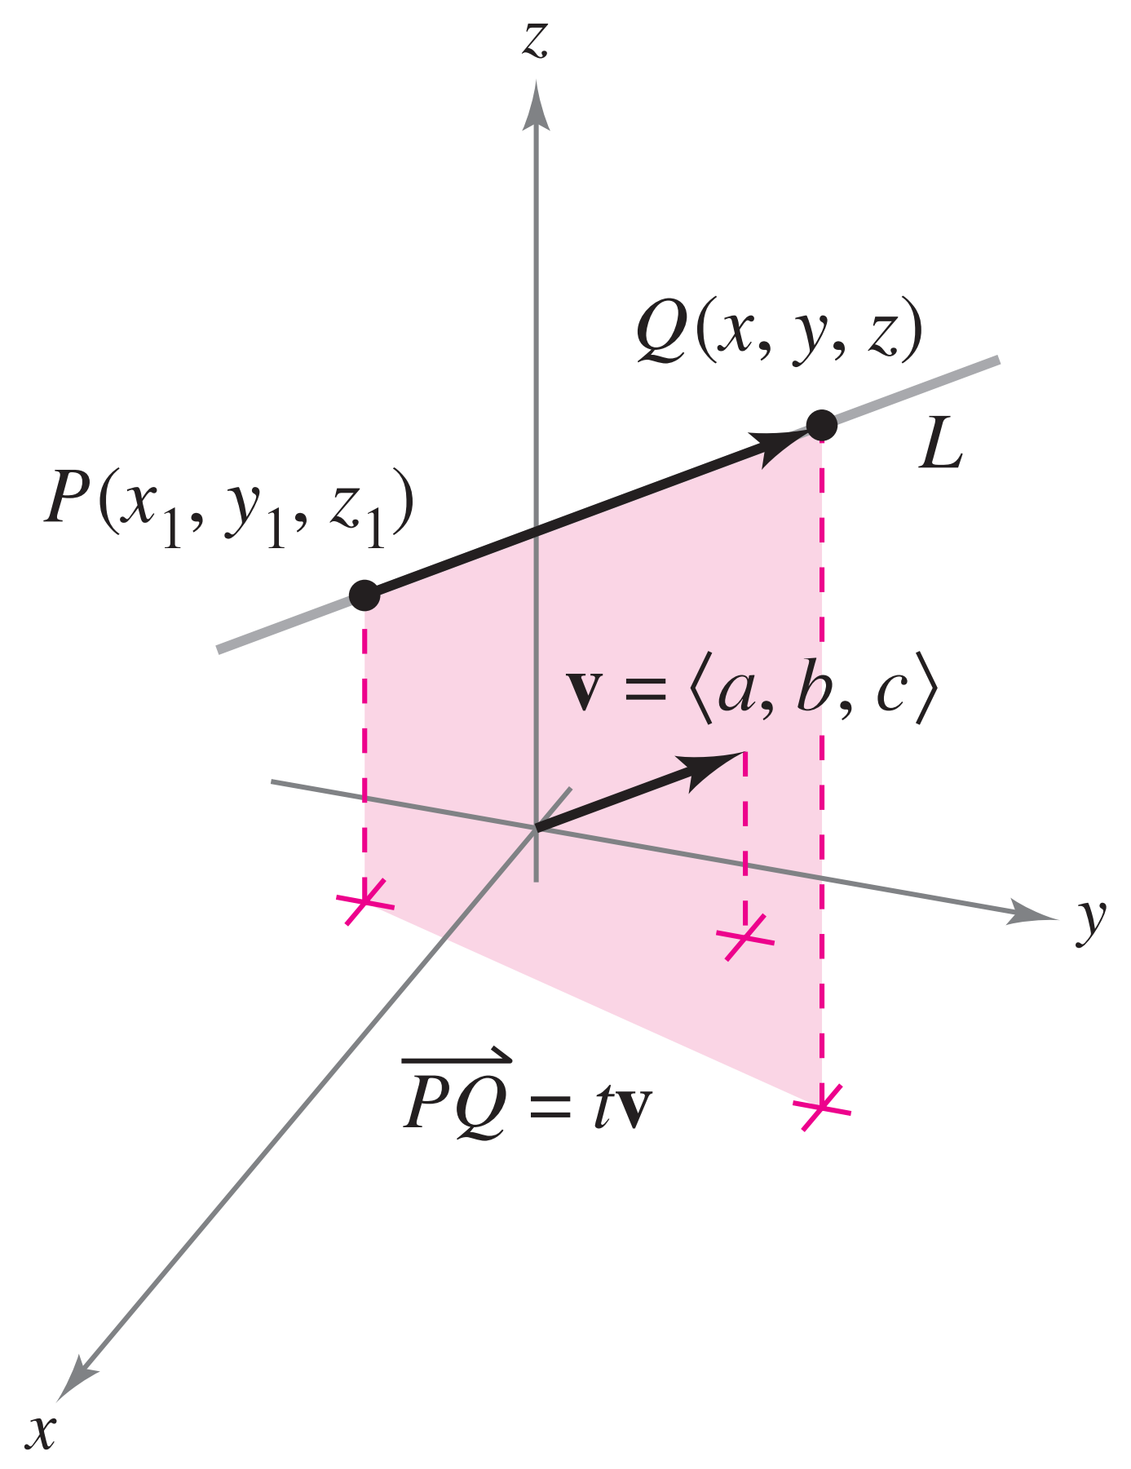
직선과 평면의 벡터 방정식

Slide 5
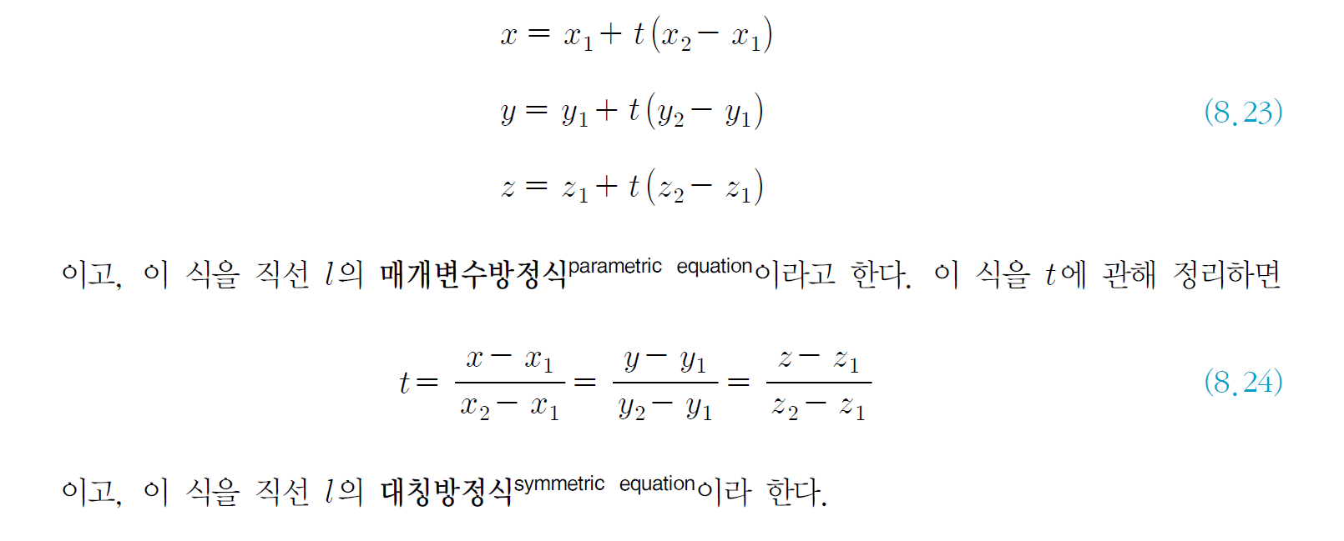
직선과 평면의 벡터 방정식

Slide 6
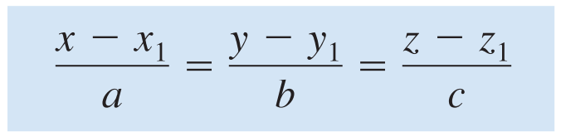
직선과 평면의 벡터 방정식
매개변수 방정식(parametric equations)
직선 L이 v = <a, b, c> 와 평행하고 점 P(x₁, y₁, z₁)를 지날 때 다음의 매개변수 방정식으로 표현 가능하다
대칭 방정식(symmetric equations)
위 식을 t에 대해서 쓰면 다음의 대칭 방정식(symmetric equations)을 얻을 수 있다

Slide 7
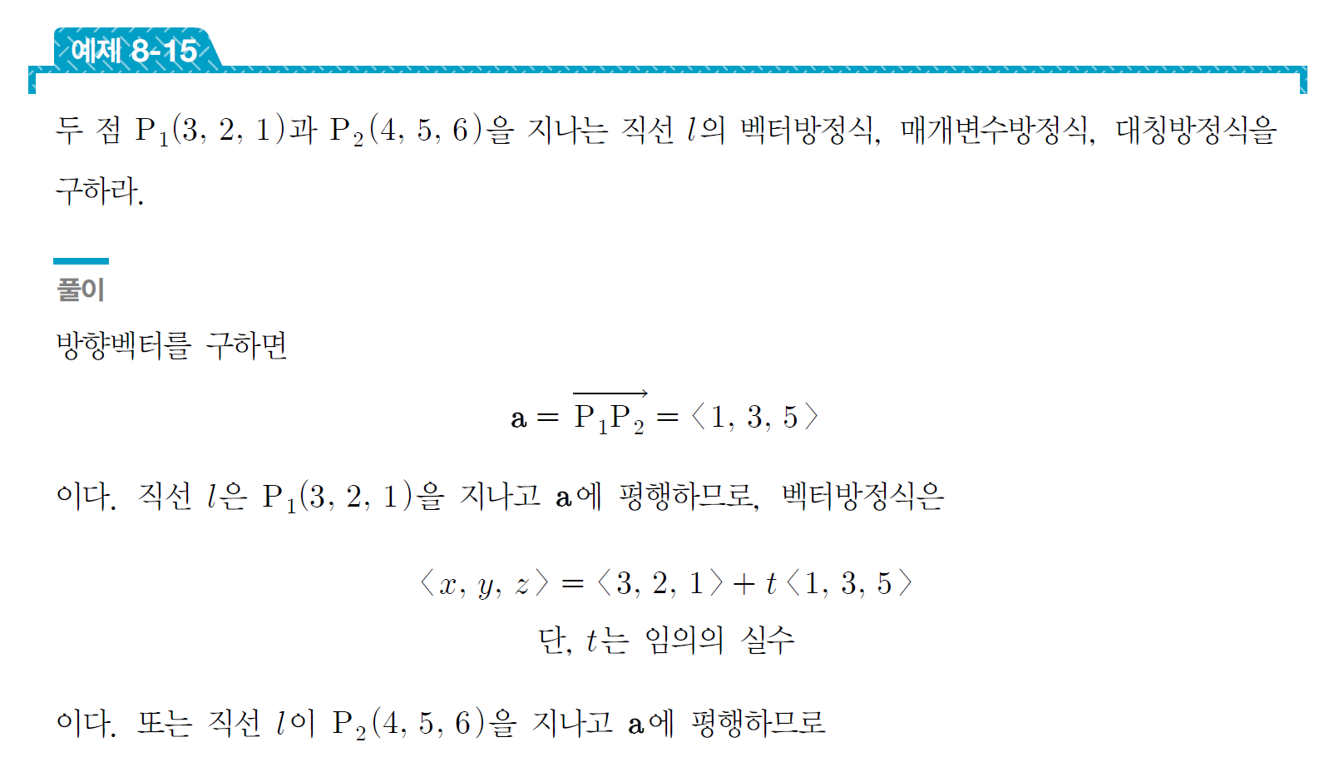
직선과 평면의 벡터 방정식

Slide 8
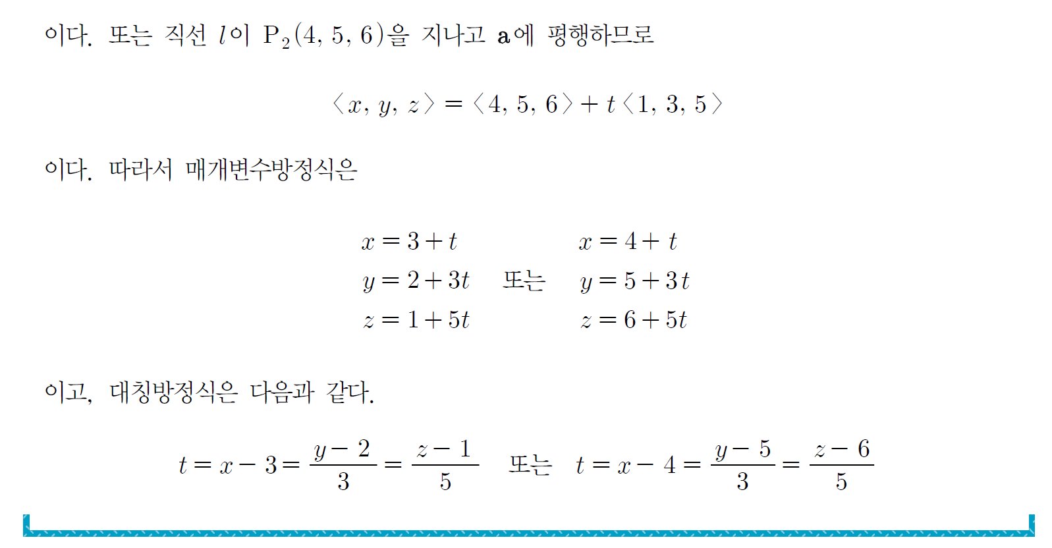
직선과 평면의 벡터 방정식

Slide 9
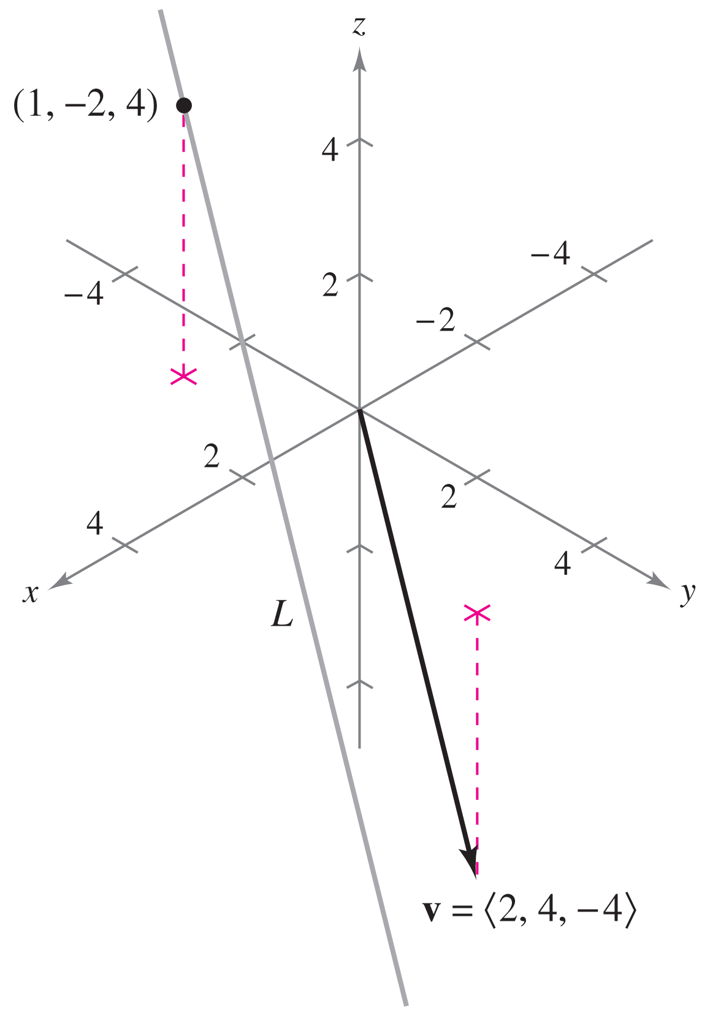
직선과 평면의 벡터 방정식
점 (1, -2, 4)를 지나고 v = <2, 4, -4>와 평행인 직선의 매개변수 방정식과 대칭 방정식을 구하여라.

Slide 10
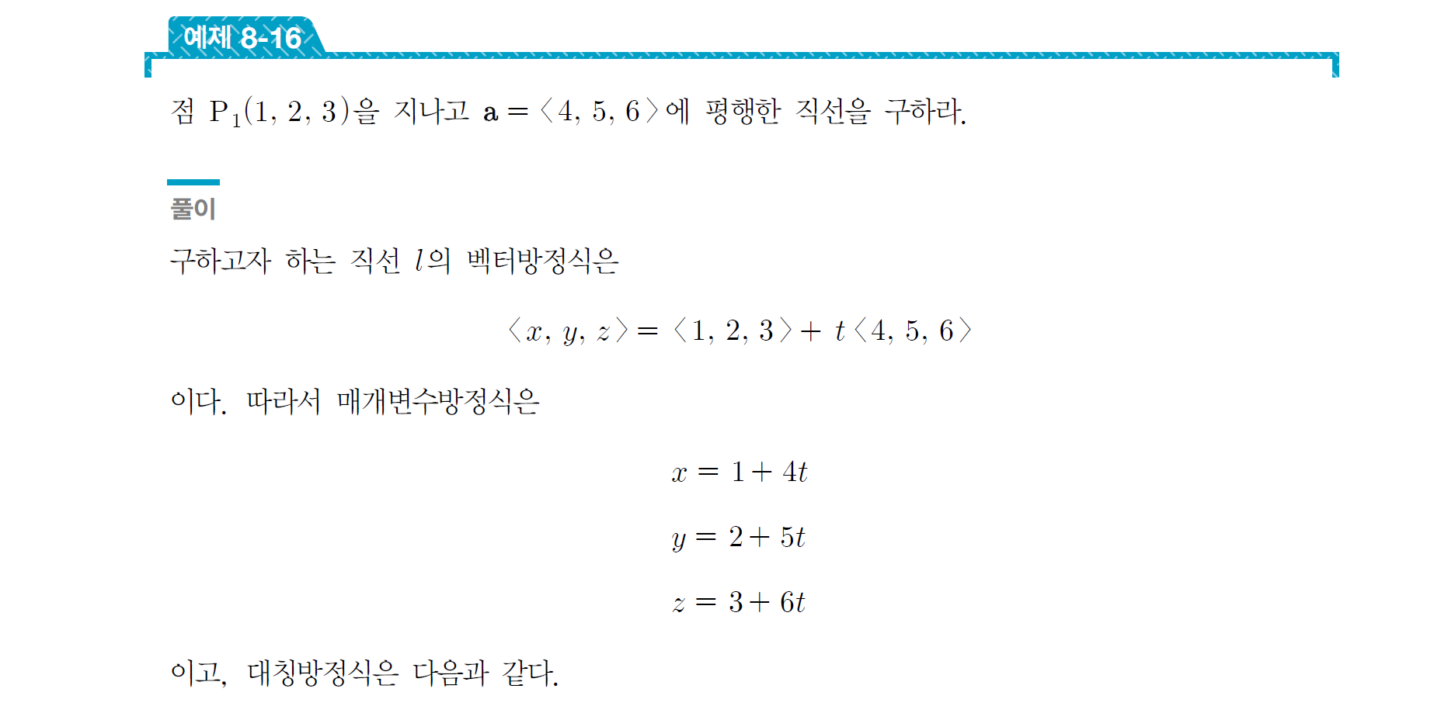
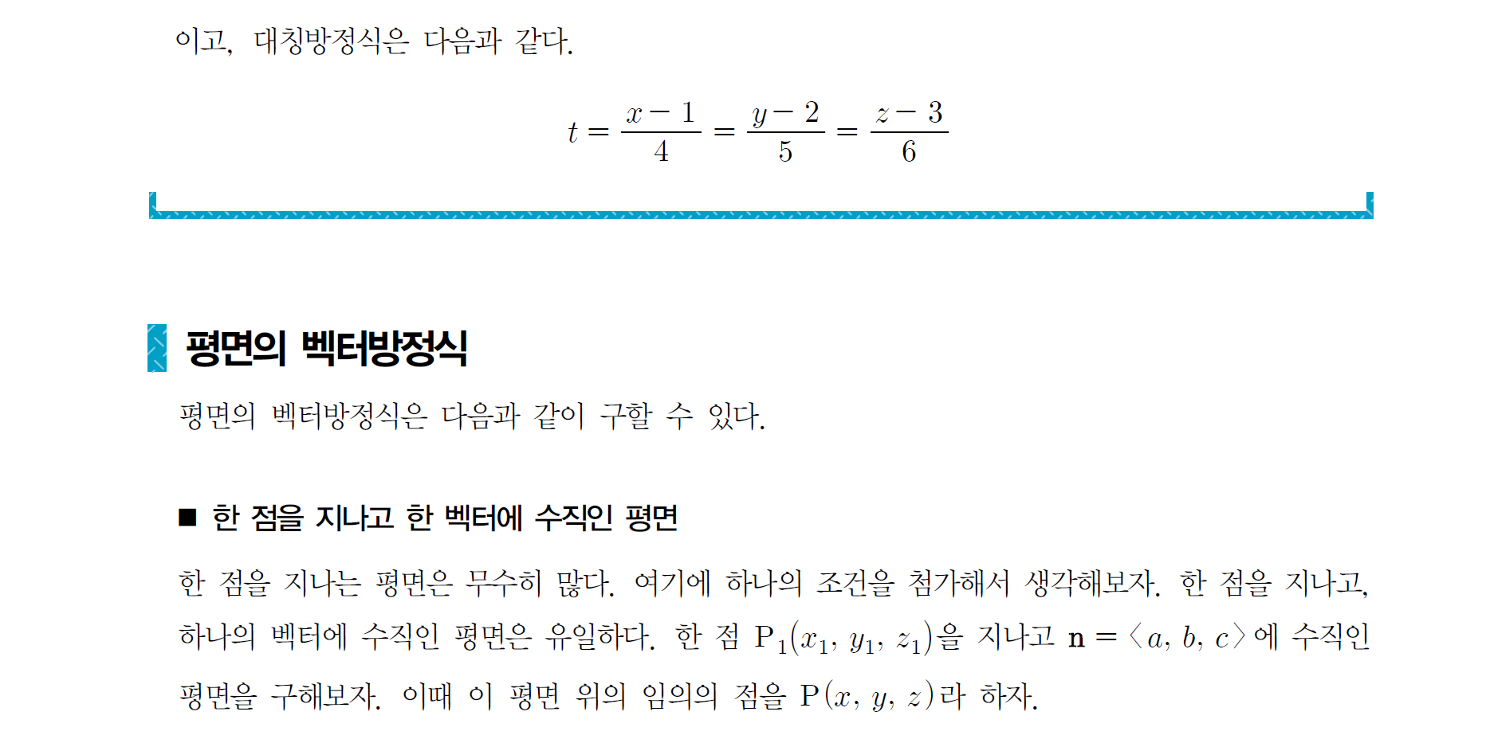
직선과 평면의 벡터 방정식

Slide 11
직선과 평면의 벡터 방정식
두 점 P(-2, 1, 0), Q(1, 3, 5)를 지나는 직선의 매개변수 방정식과 대칭 방정식을 구하여라.

Slide 12
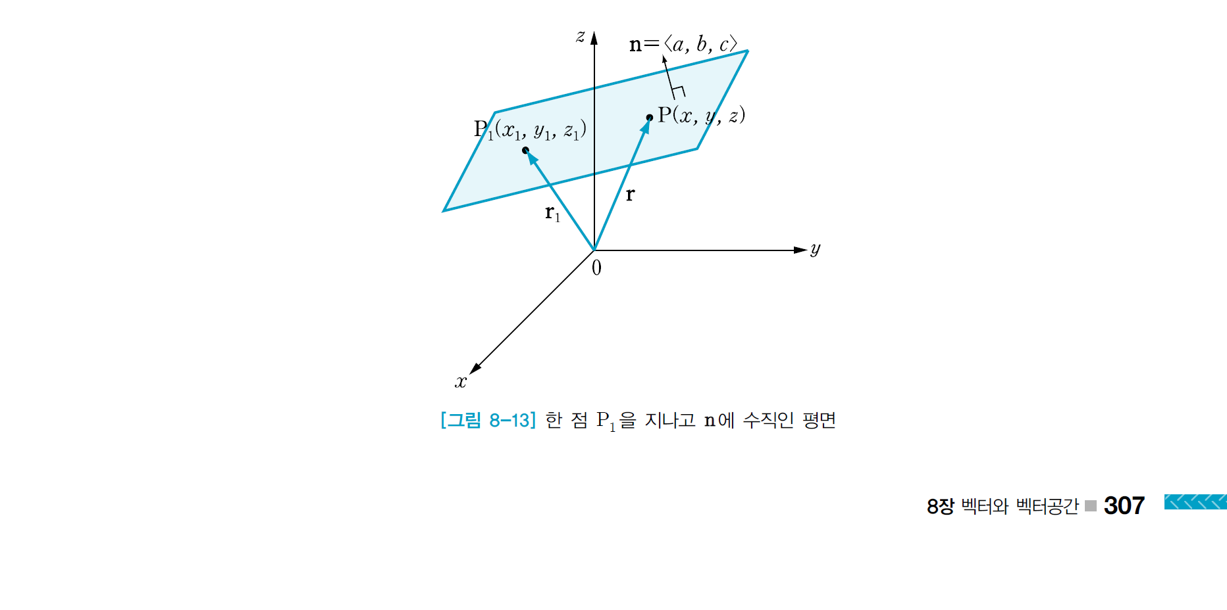
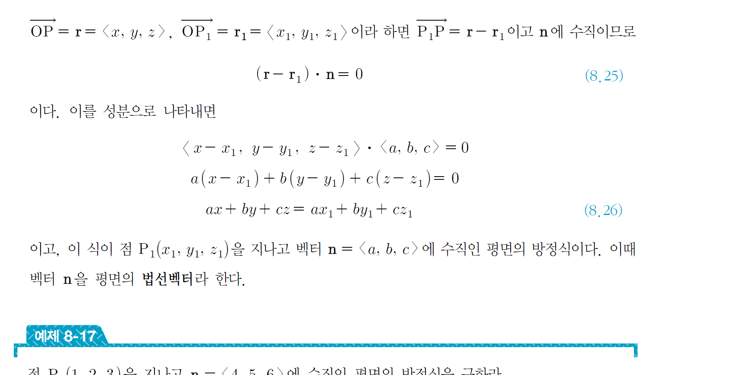
직선과 평면의 벡터 방정식

Slide 13
직선과 평면의 벡터 방정식
표준형

Slide 14
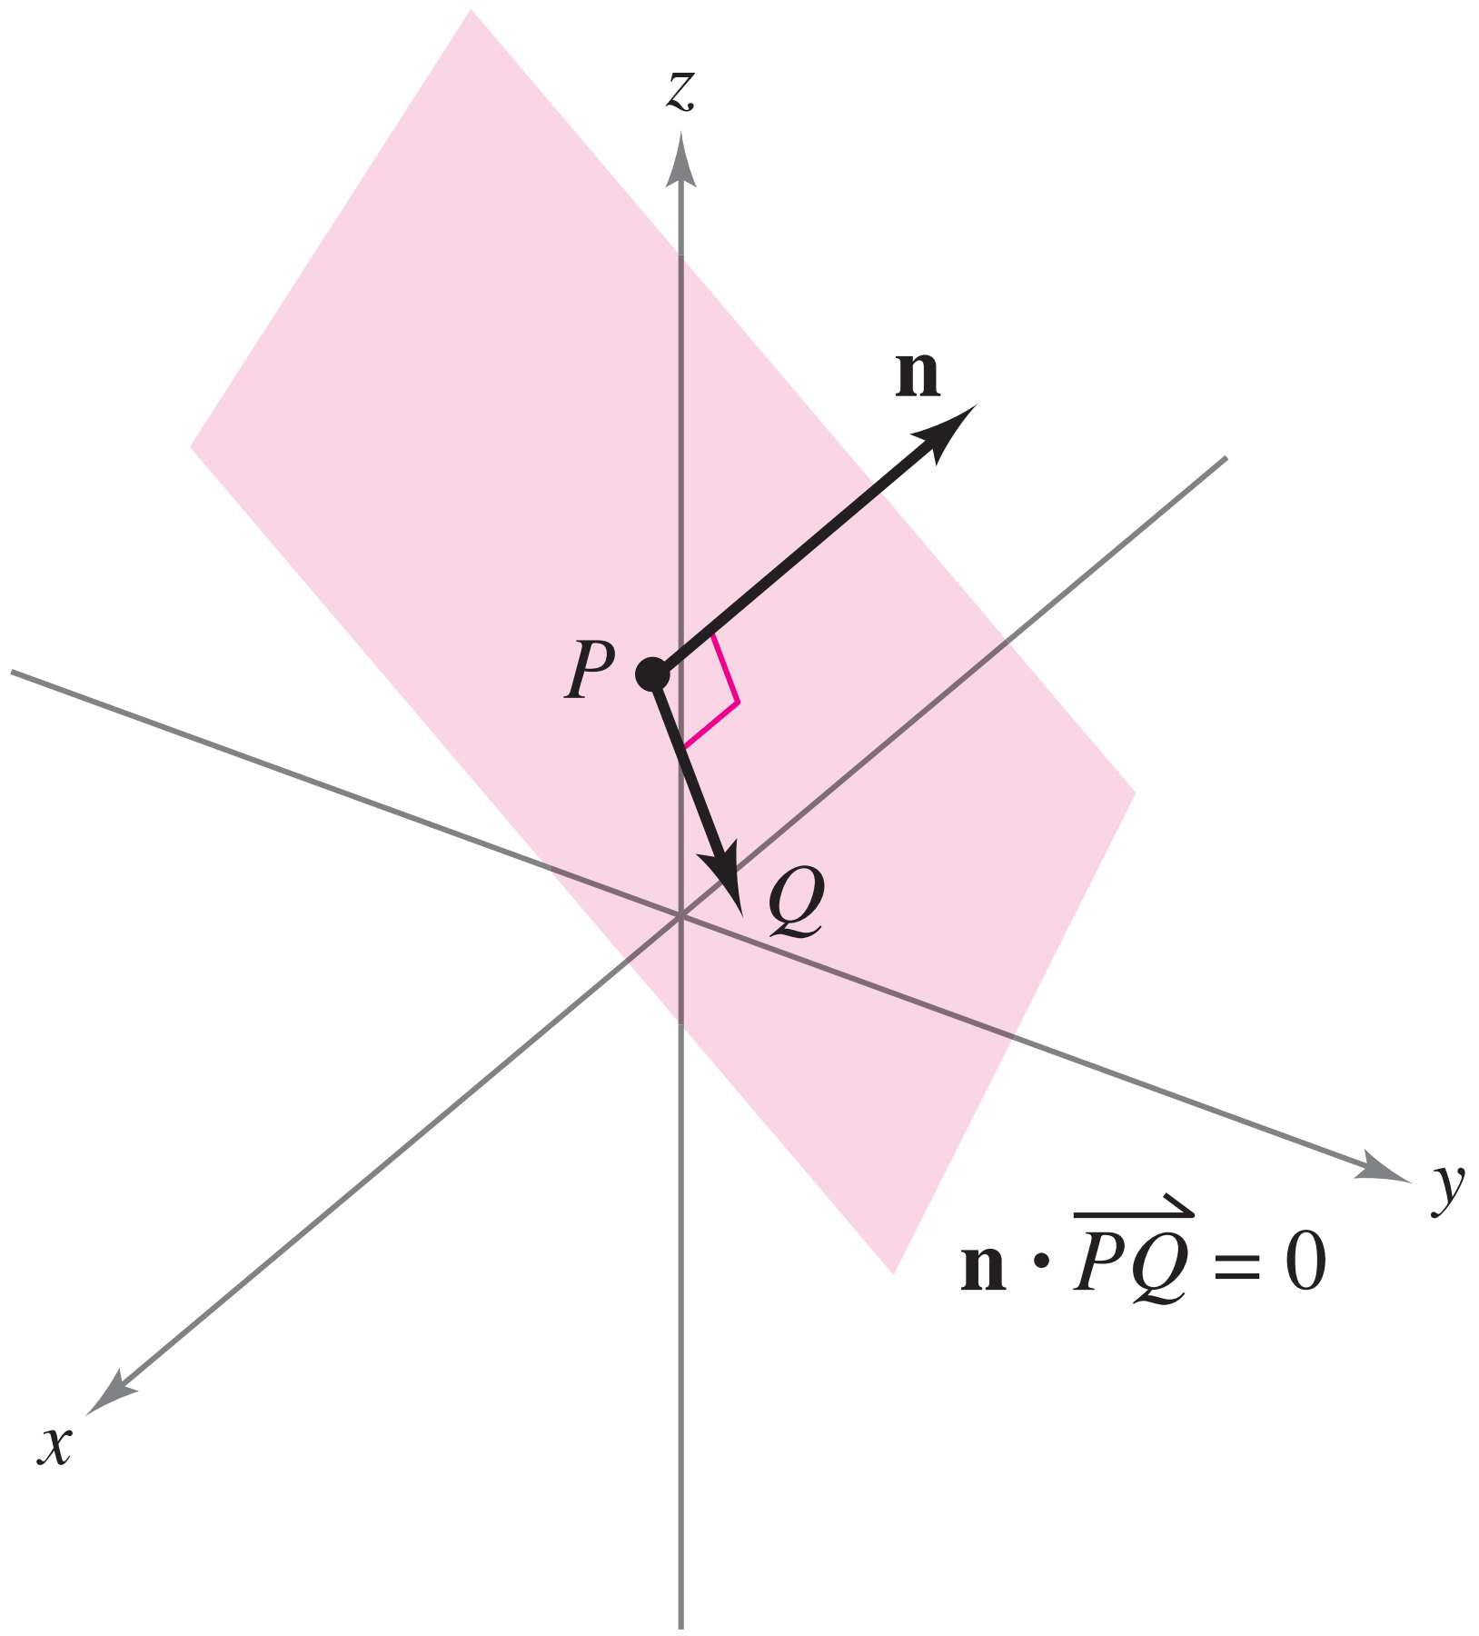
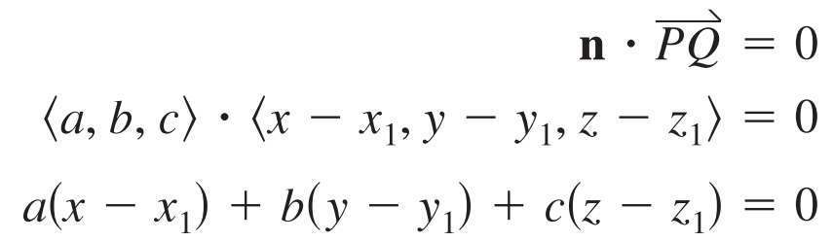
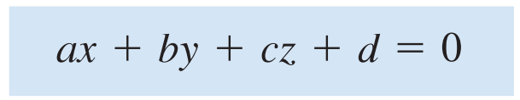
직선과 평면의 벡터 방정식
평면의 표준 방정식
평면 방정식의 일반형

Slide 15
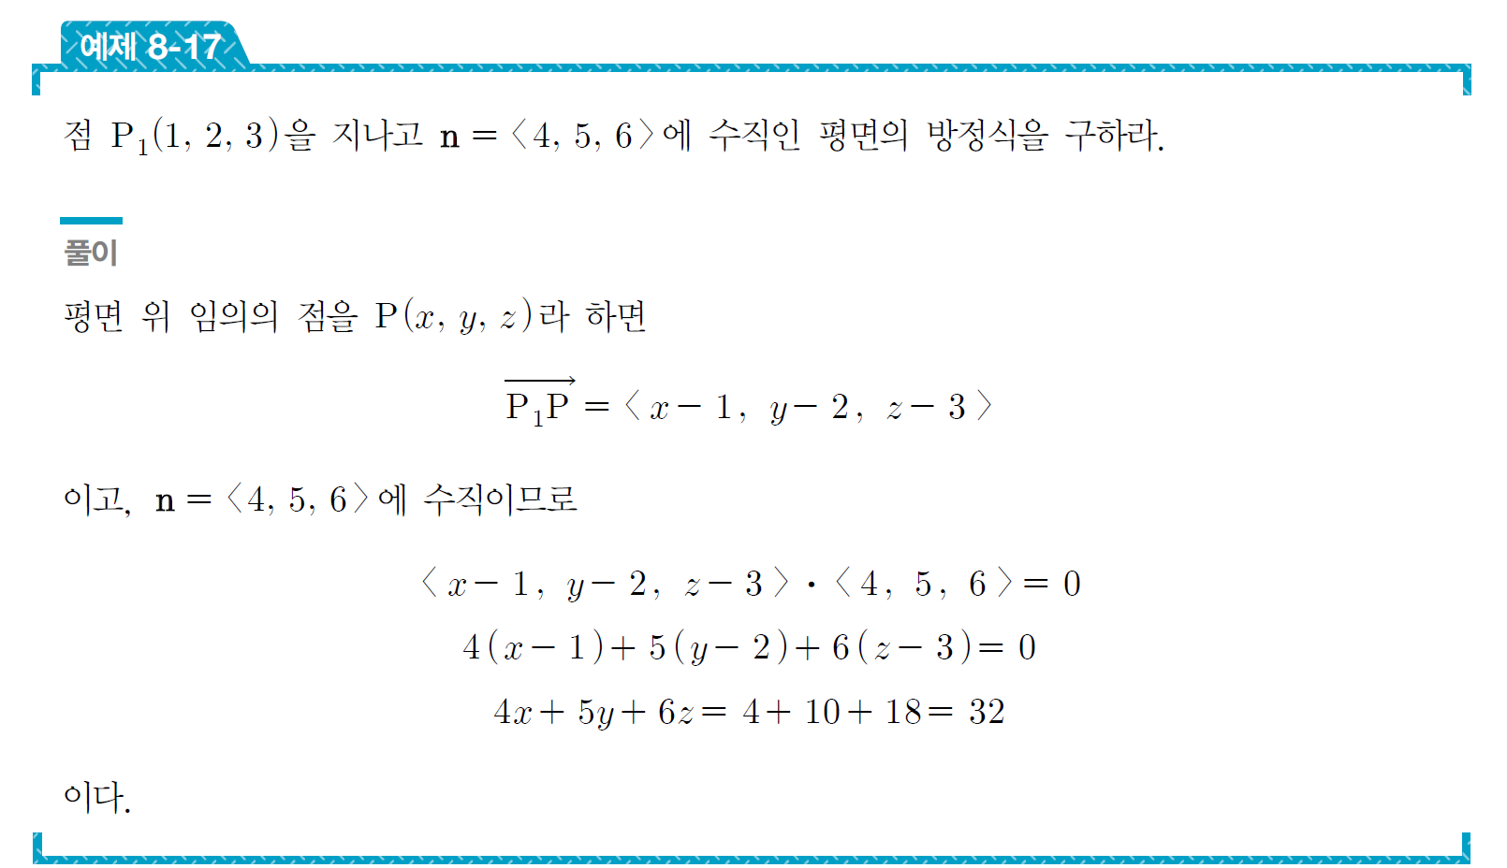
직선과 평면의 벡터 방정식

Slide 16
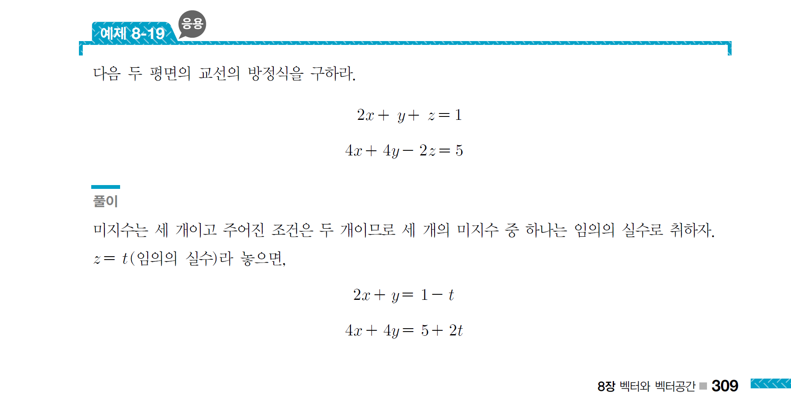
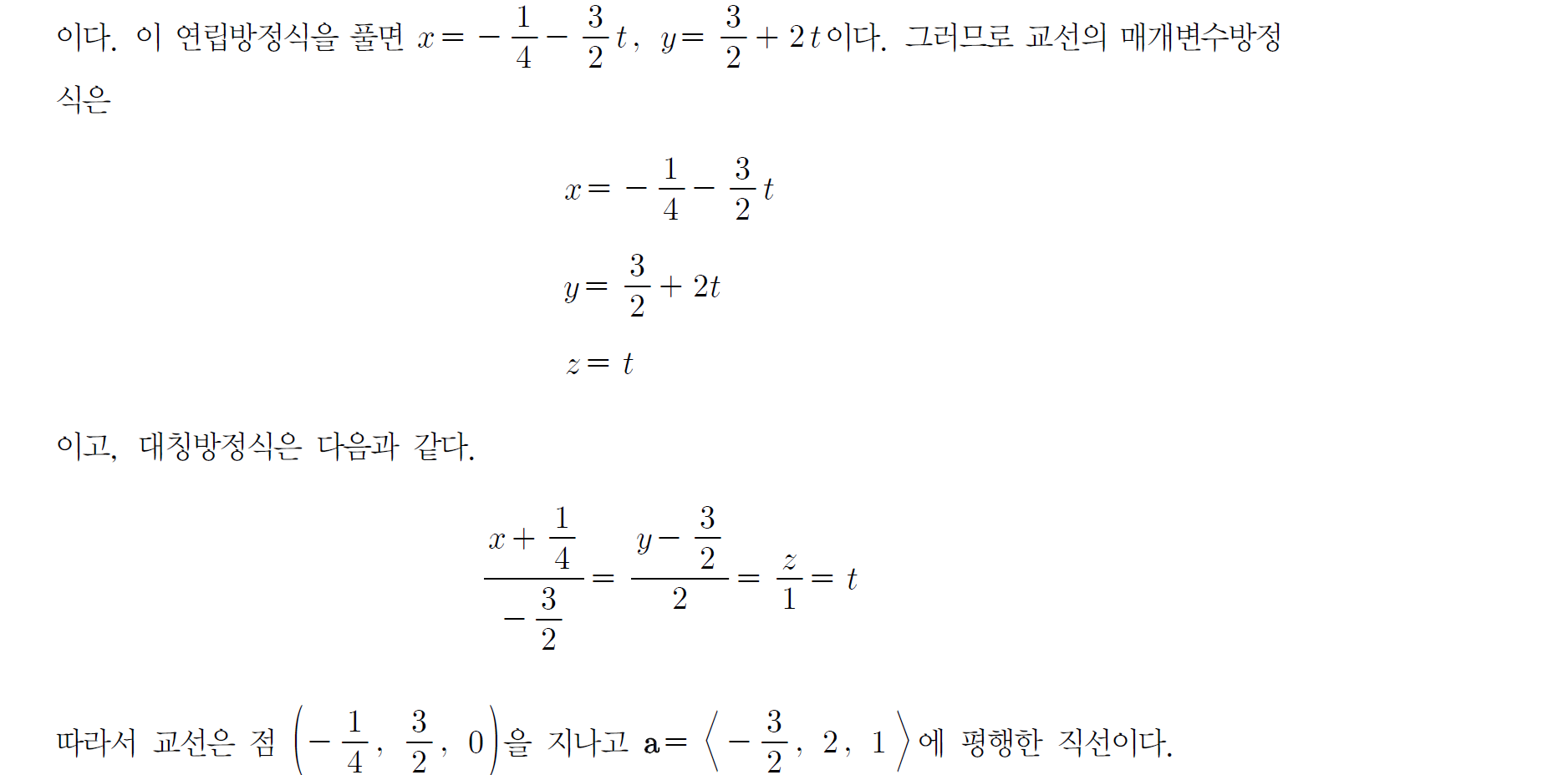
직선과 평면의 벡터 방정식

Slide 17
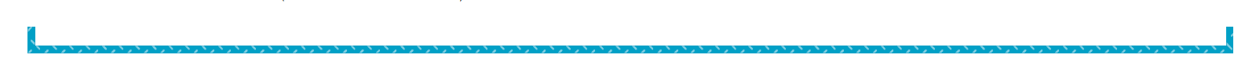
직선과 평면의 벡터 방정식

Slide 18
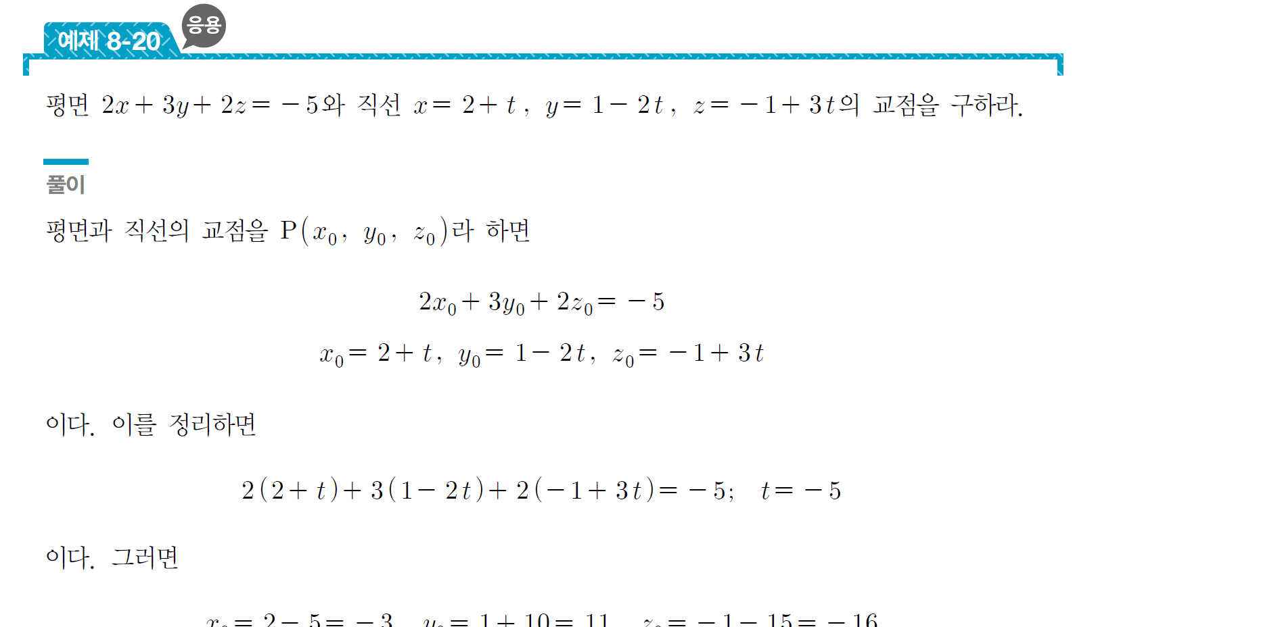
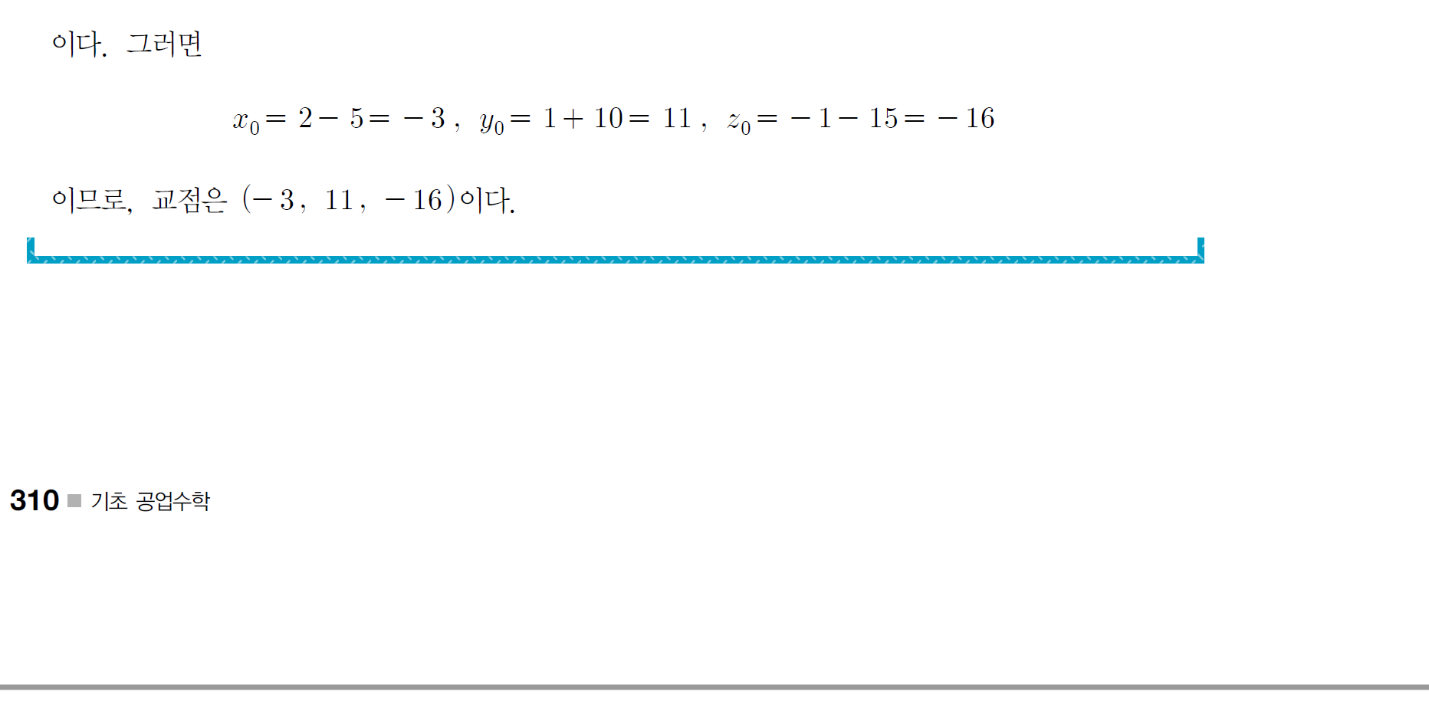
직선과 평면의 벡터 방정식

Slide 19
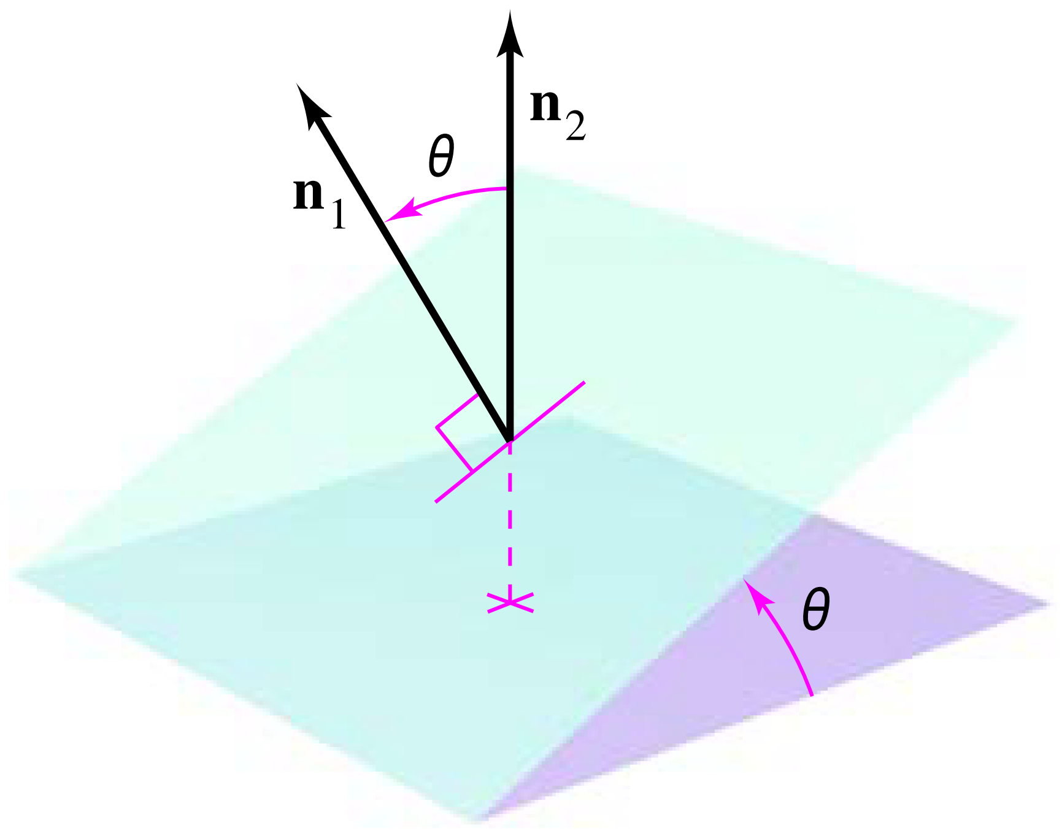
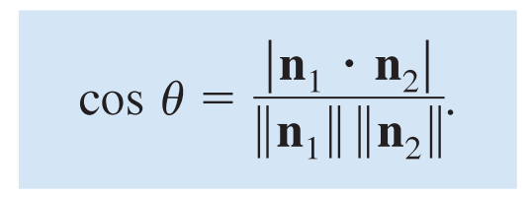
직선과 평면의 벡터 방정식
두 평면의 각도

Slide 20
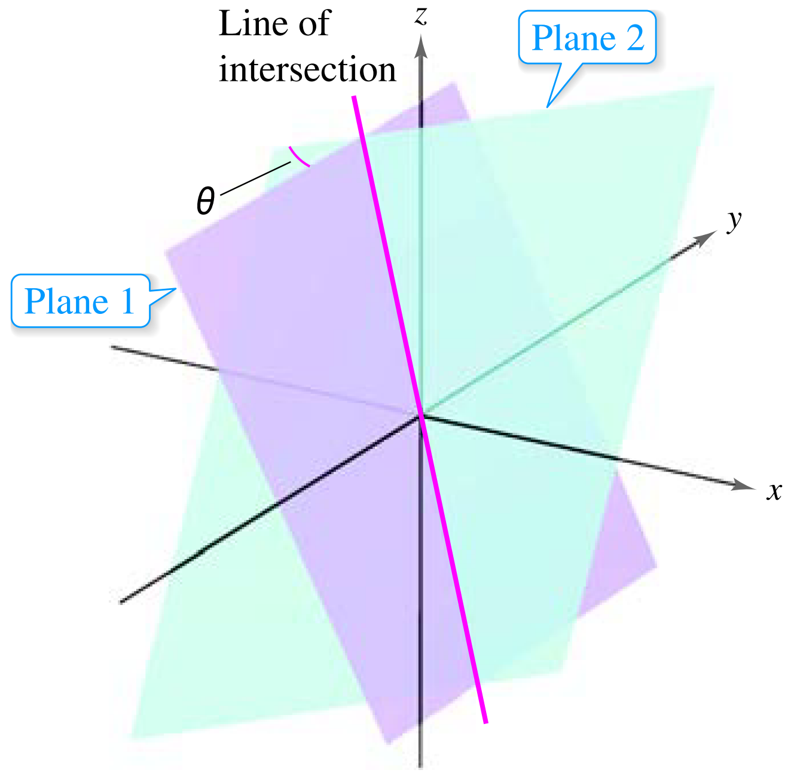
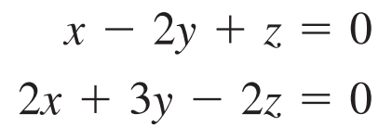
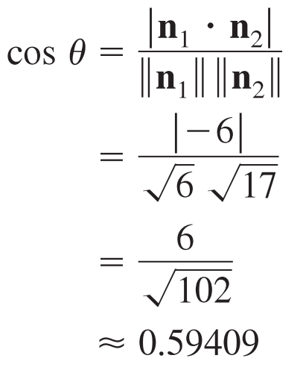
직선과 평면의 벡터 방정식
다음 두 평면이 이루는 각을 구하여라.

Slide 21
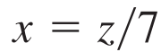
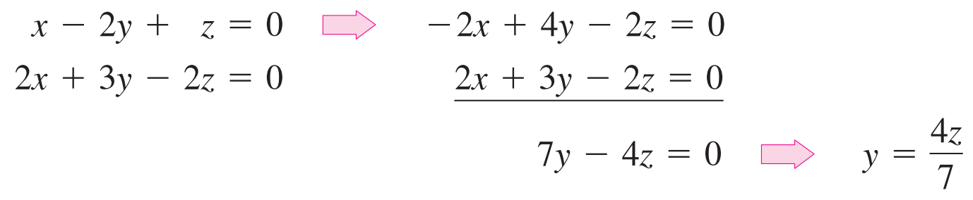

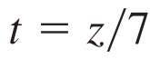
직선과 평면의 벡터 방정식
다음 두 평면이 이루는 직선을 구하여라.
<1, 4, 7>

Slide 22

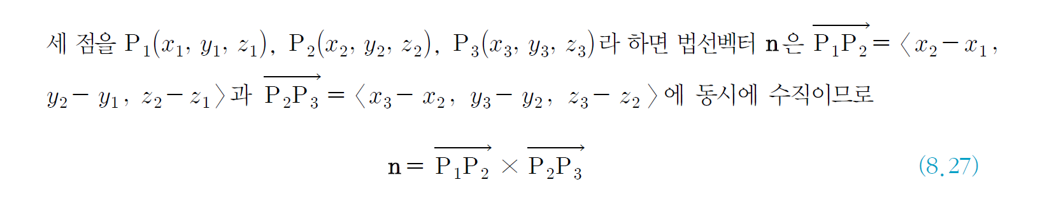
직선과 평면의 벡터 방정식
세 점을 지나는 평면
추후에 논의

Slide 23
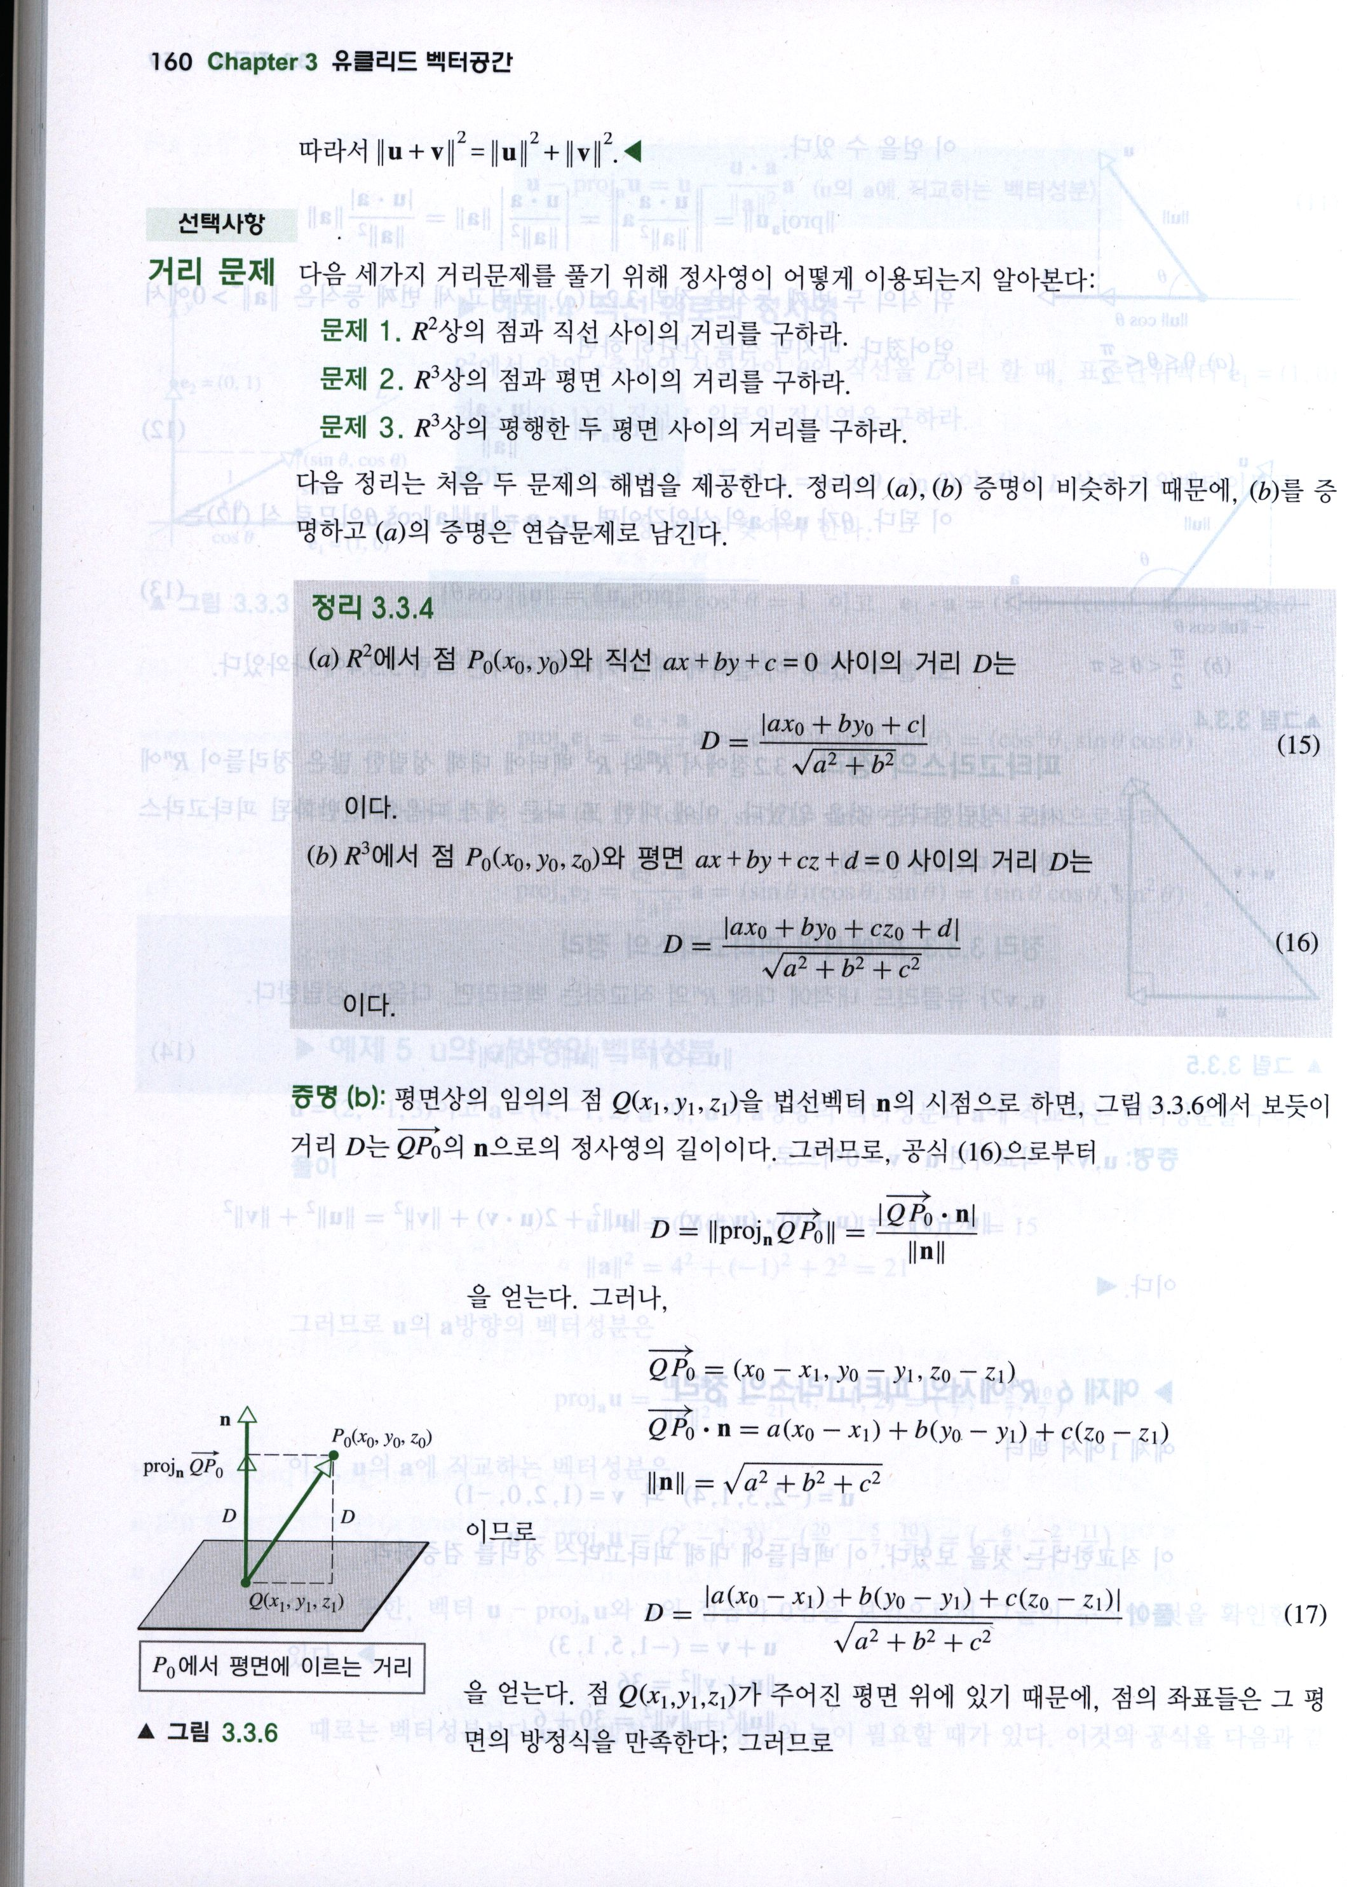
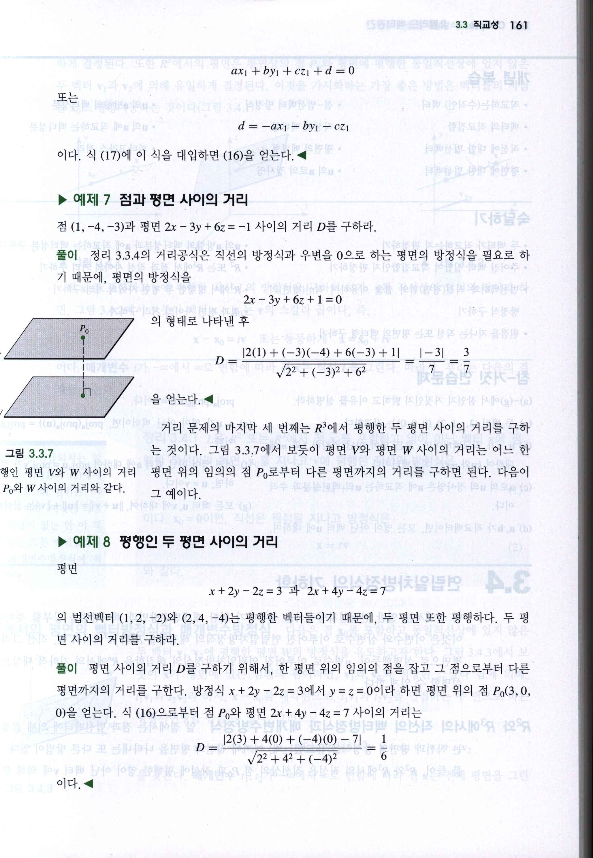
점, 직선, 평면 사이의 거리

Slide 24
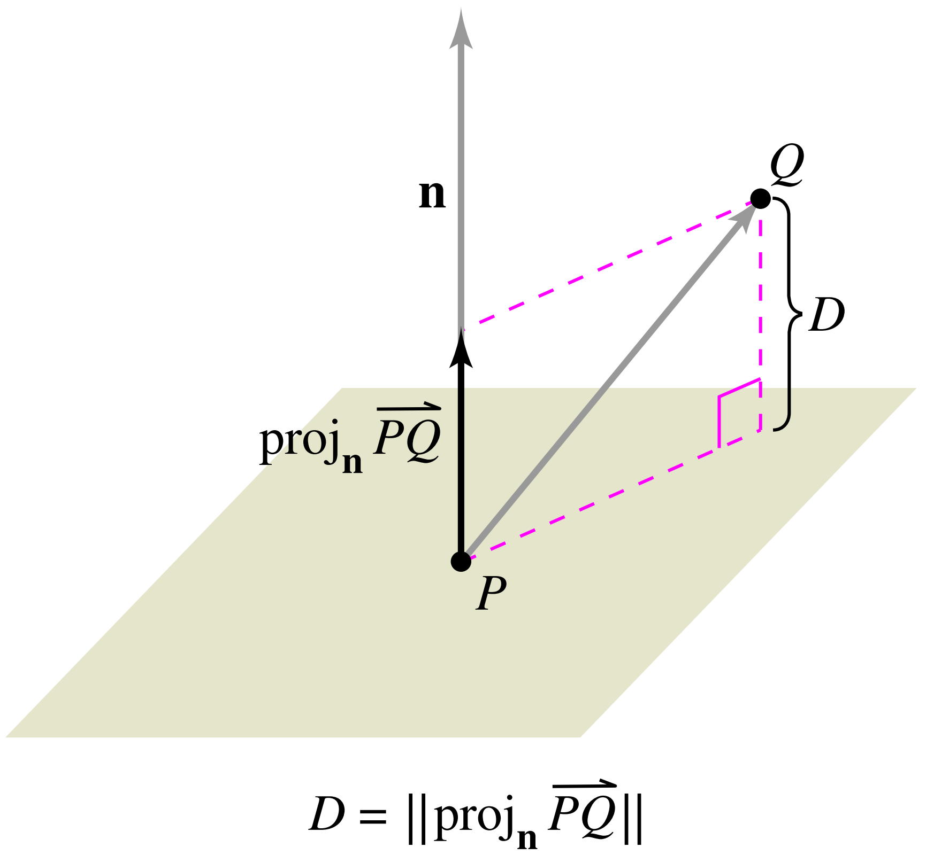
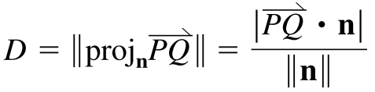
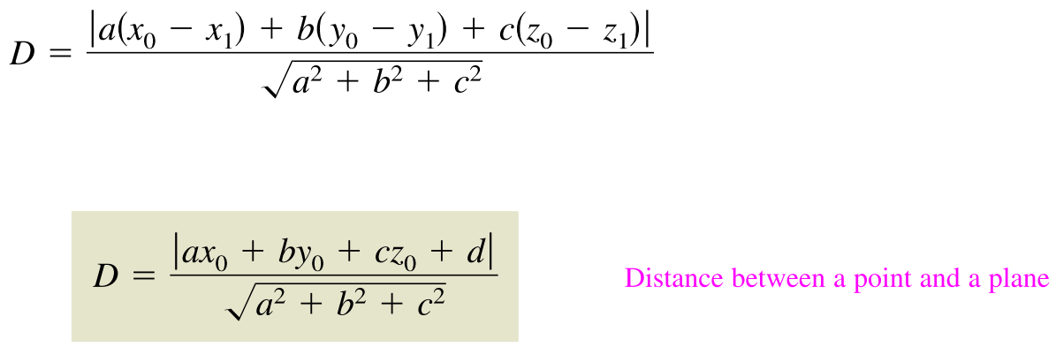
점, 직선, 평면 사이의 거리
점과 평면 사이의 거리
점 Q(x₀, y₀, z₀)와 평면 ax + by + cz + d = 0 사이의 거리
P(x₁, y₁, z₁)는 평면 위의 점, d = -(ax₁ + by₁ + cz₁)

Slide 25
점, 직선, 평면 사이의 거리

Slide 26
점, 직선, 평면 사이의 거리

Slide 27
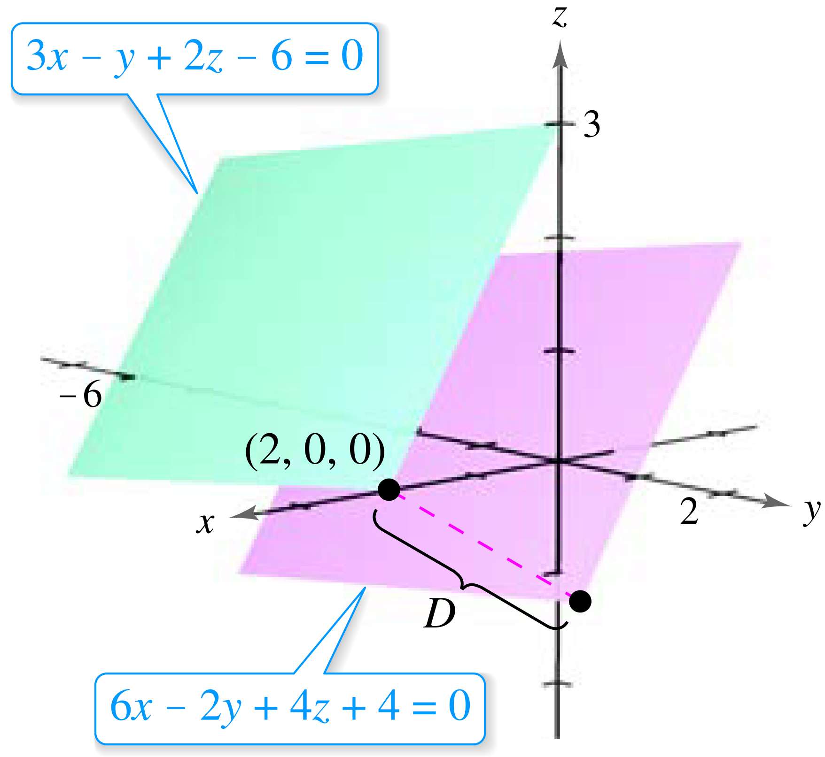
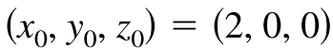
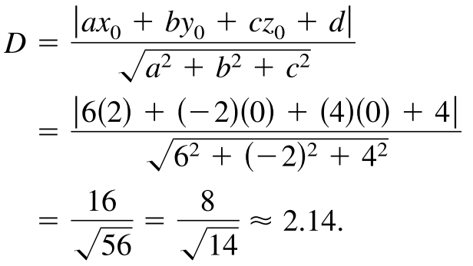
점, 직선, 평면 사이의 거리
다음 두 평면 사이의 거리를 구하여라.

Slide 28
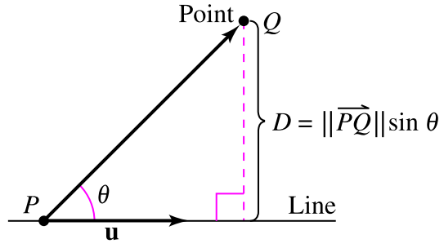
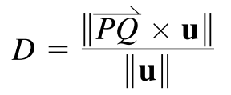
점, 직선, 평면 사이의 거리
점과 직선 사이의 거리
추후에 논의

Slide 29
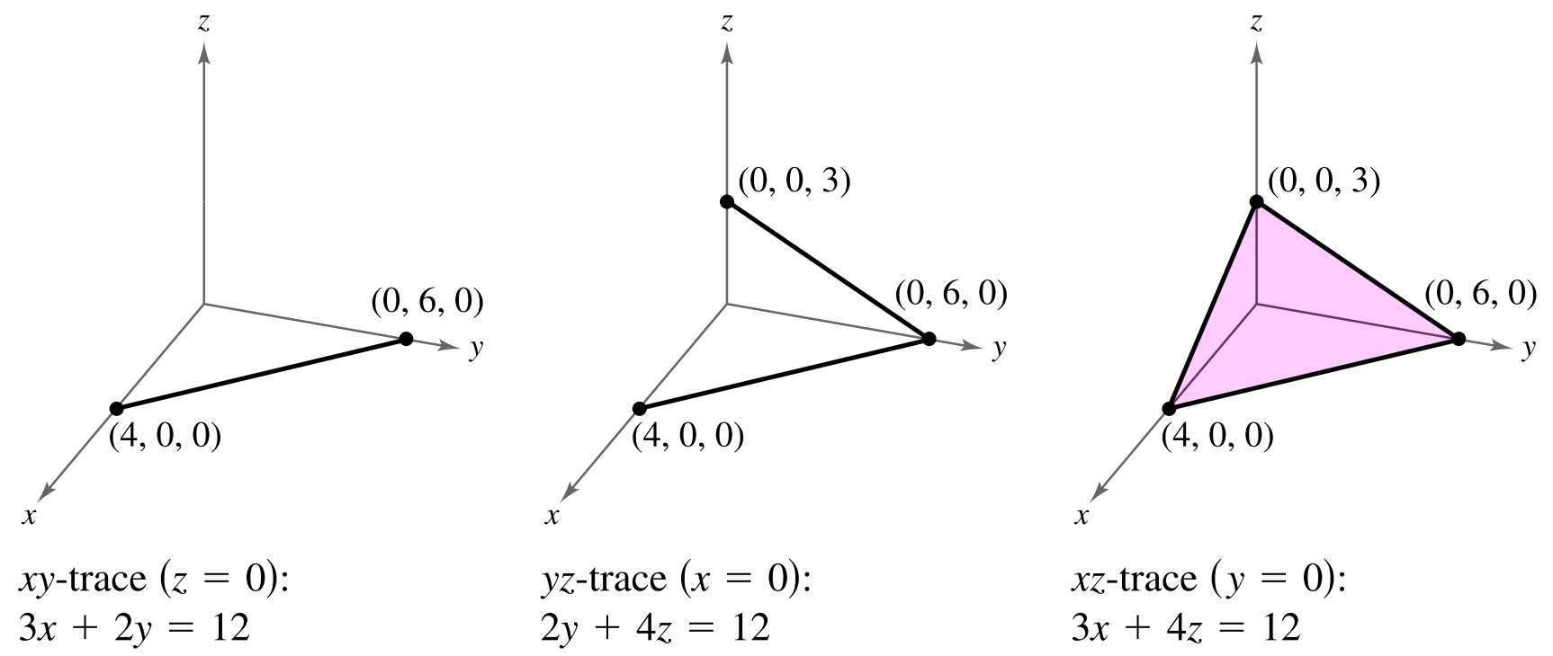
평면 그리기

